Slide 1
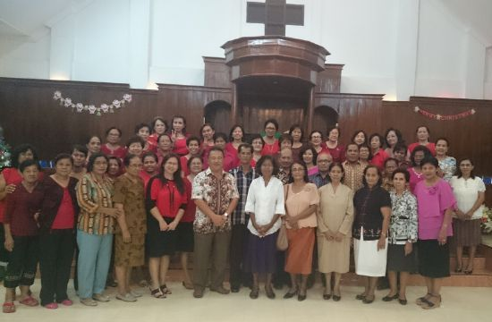
PERAYAAN NATAL KAUM PEREMPUAN GMIT AGAPE
BERSAMA JANDA,DUDA PENDETA DAN UTUSAN INJIL KPWK KUPANG BARAT
KAMIS,18 DESEMBER 2014
TEMA : AKU MENYEBUT KAMU SAHABAT
NATS PEMBIMBING : YOHANES 15 : 15

Slide 2
Tempat : GMIT Getsemani Sikumana
Waktu : 18.00 - 20.00 WITA
MC : Sdri.Rika
Singer : Ibu Isye & Ibu Sisca
Pemusik : Ev.Ellen Amallo,S.Pdk
Doa Pembuka : Pdt.Aluh Riwukaho,S.Th
Solo : Ibu Lily & Ibu Isye
Pengkhotbah : Pdt.Yandhi Manobe,S.Th
Nats Bacaan : Mikha 5 : 1 / Roma 6 : 17-19
Doa Persembahan : Pdt.Anthoneta Manobe,S.Th
Doa Berkat : Pdt.Yandhi Manobe,S.Th
Pembakaran Lilin & Pesan Natal:
Ketua Komisi Wanita GMIT Agape : Ibu Adelin Sumargo
Ketua Majelis GMIT Agape : Bapak Laurensius Lulu
Ketua Majelis GMIT Getsemani : Ibu Pdt.Aluh Riwukaho,S.Th
Wakil Para Pendeta Emeritus Wilayah Kupang Barat : Bapak Pdt.Marthen Kiak & Ibu Sion Nisnoni

Slide 3
Materi Khotbah
Dalam Lukas 2 : 25-40,berkisah tentang Simeon dan Hana.Kisah mereka adalah tentang bagaimana mereka,yang walaupun dalam masa lanjut usia tetapi tetap setia dan tinggal dalam Tuhan untuk menanti kedatangan Sang Juruselamat,Kristus Yesus.
Penantian tentang kedatangan Yesus adalah hal yang sangat berarti bagi Simeon dan Hana.
Makna natal bagi mereka adalah bagaimana mereka memperoleh kepastian tentang kematian mereka,setelah mereka melihat Yesus Sang Juruselamat itu hadir dalam hidup mereka (ayat 29 : “ Sekarang Tuhan,biarkanlah hamba-Mu ini pergi dalam damai sejahtera,sesuai firman-Mu..”).

Slide 4
Adapun yang dibutuhkan oleh orang-orang emeritus ini,para janda dan duda adalah :
Kepastian(karena Juruselamat sudah datang)
Kematian merupakan anugerah,karena kepastian itu sudah datang bagi mereka (Yesus).
Dalam usia yang lanjut,Simeon dan Hana merasa bahwa secara jasmani mereka sudah tidak kuat lagi,namun mereka tetap dekat dan bersandar pada Tuhan untuk mendapatkan kekuatan.Kepastian tentang Yesus itulah yang memberi kekuatan dan pengharapan untuk datang tinggal di pelataran rumah Tuhan.Bahkan Roh Kudus ada atas mereka,sehingga mereka dimampukan mengenal Mesias itu.Kualitas seseorang untuk tinggal bersama Tuhan lebih penting daripada usia fisik yang masih muda/tua.

Slide 5
Kerinduan untuk tinggal bersama-sama kembali dengan anggota keluarga yang terpisah karena kematian(suami,istri),maupun karena pekerjaan dan hidup berkeluarga (anak-anak).Mereka (para emeritus,janda,duda) merasa sendiri karena peristiwa-peristiwa diatas.
Simeon dan Hana ini,akan selalu menyatakan bahwa kematian adalah anugerah,apa yang menjadi kerinduan,karena kepastian itu telah datang bagi mereka (bahwa mereka telah diselamatkan oleh Kristus).
Yang penting dan utama bagi orang percaya adalah apakah kita tetap tinggal dalam Kristus/tidak,sampai masa tua /dalam masa tua (para emeritus).

Slide 6
Natal ini mengajak kita untuk memahami bahwa Roh Kudus bekerja melampaui akal kita,seperti Maria yang memahami bahwa Roh Kudus bekerja lewat dia,untuk kelahiran Sang Juruselamat.
Biarlah nama Tuhan tetap dipuji dan diagungkan oleh para pendahulu gereja dan kita semua dalam segala aspek hidup kita saat ini.
Selamat merayakan natal,selamat menyambut kedatangan Juruselamat.
Amin.

